Slide 1

Avícola Villalobos
Km 10 ½ carretera Amatitlán, zona 11, Guatemala, C.a.apartado 78f
Teléfono: +502 24775580

Slide 2
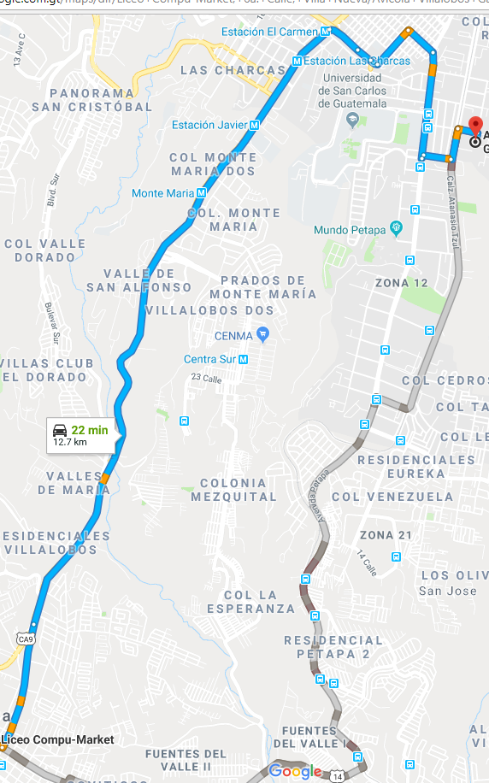
cómo llegar

